Slide 1
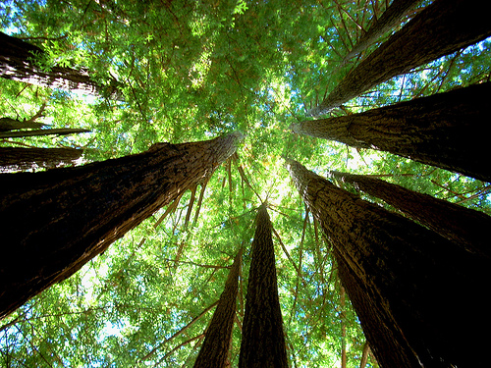
香柏樹來的信息
以西結書17:22-24

Slide 2
全世界最高的樹在那一個國家？
A.巴西 B.加拿大 C.瑞典 D.美國
全世界最高的樹在美國那一州？
A.蒙大拿州 B.華盛頓州 C.加州
D.奧利岡州

Slide 3
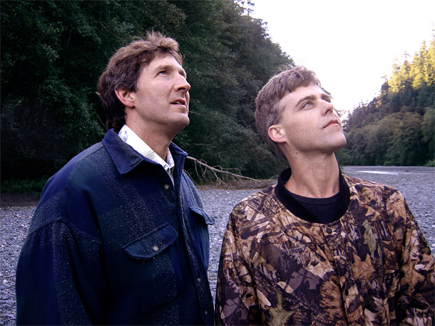
Chris K. Atkins (left)
Michael Taylor (Right)

Slide 4
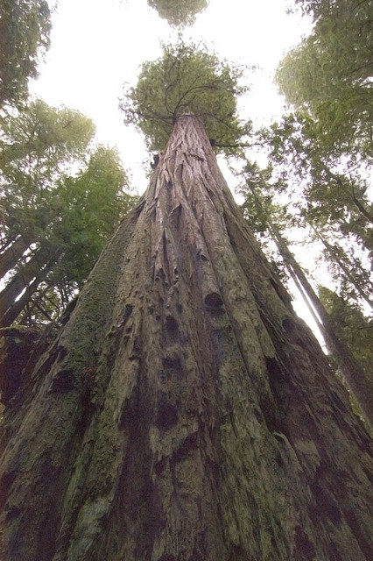
Hyperion
亥伯龍神
115.66 公尺 (379.46 ft)

Slide 5
全世界最高的樹在那一個國家？
A.巴西 B.加拿大 C.智利 D.美國
全世界最高的樹在美國那一州？
A.蒙大拿州 B.華盛頓州 C.加州
D.奧利岡州
平均高度100公尺以上的紅木，樹根最深可達幾公尺？
A.5公尺以內 B.10-20公尺
C.30-50公尺 D.50公尺以上

Slide 6
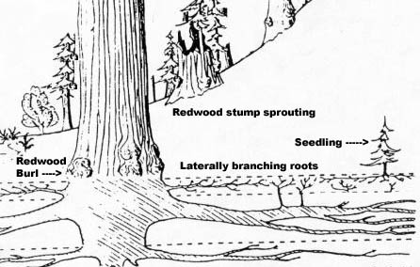

Slide 7
耶和華的話臨到我說，人子阿，你要向以色列家出謎語、設比喻。
（以西結17:1-2）
比喻的目的：
1.證明某一個論點
2.創造一個聽眾可以理解或感受的意象

Slide 8
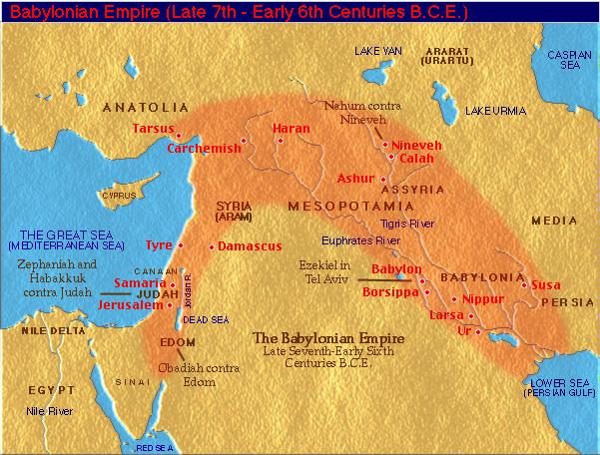
一、夾於列強中間的猶大國
亞述帝國
約西亞
約雅敬
猶大國
約雅斤
巴比倫帝國
埃及帝國

Slide 9
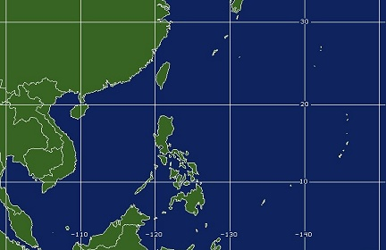
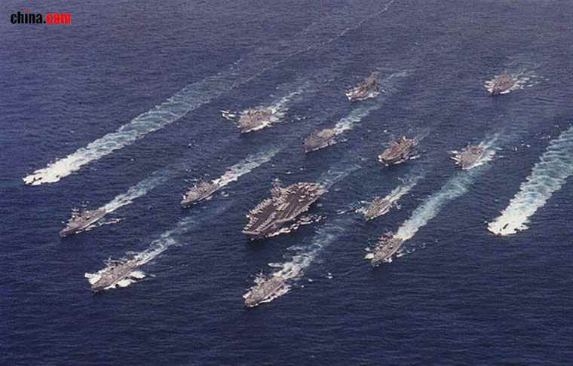
中國
台灣
美國航空母艦戰鬥群

Slide 10
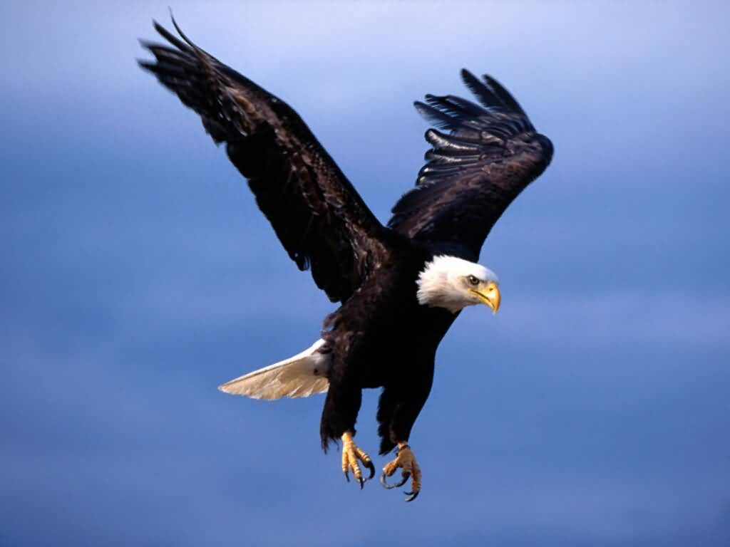
二、猶大國的見異思遷
v.v.2-6 第一隻大鷹代表巴比倫
特徵：翅膀大、翎毛長
v.v.7-10 第二隻大鷹代表埃及
特徵：翅膀大、羽毛多
兩隻大鷹的比喻

Slide 11
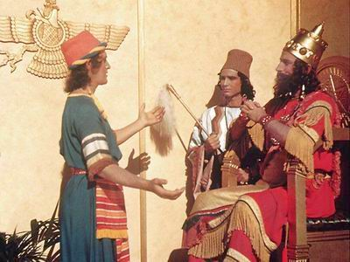
5又將以色列地的枝子、栽於肥田裡、插在大水旁、如插柳樹。就漸漸生長、成為蔓延矮小的葡萄樹，其枝轉向那鷹（巴比倫）、其根在鷹以下、於是成了葡萄樹、生出枝子、發出小枝。 (以西結17:5-6)
但以理站在尼布甲尼撒王
面前事奉

Slide 12
又有一大鷹(埃及)、翅膀大、羽毛多，這葡萄樹從栽種的畦中，向這鷹彎過根來，發出枝子，好得他的澆灌。
(以西結17:7)
葡萄樹雖然栽種、豈能發旺呢？一經東風、豈不全然枯乾麼？必在生長的畦中枯乾了。
(以西結17:10)

Slide 13
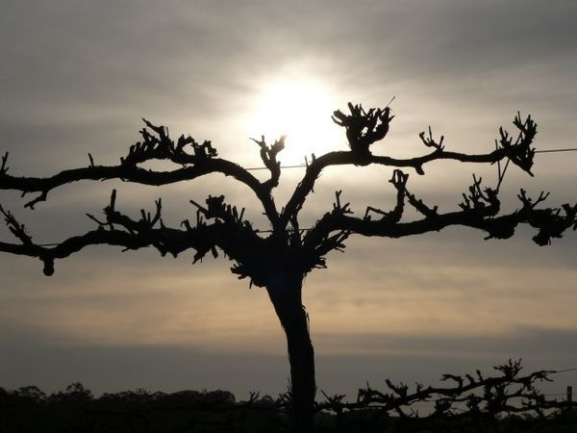
所以主耶和華如此說、我指著我的永生起誓、他既輕看指我所起的誓、背棄指我所立的約、我必要使這罪歸在他頭上。 （以西結書17:19）

Slide 14
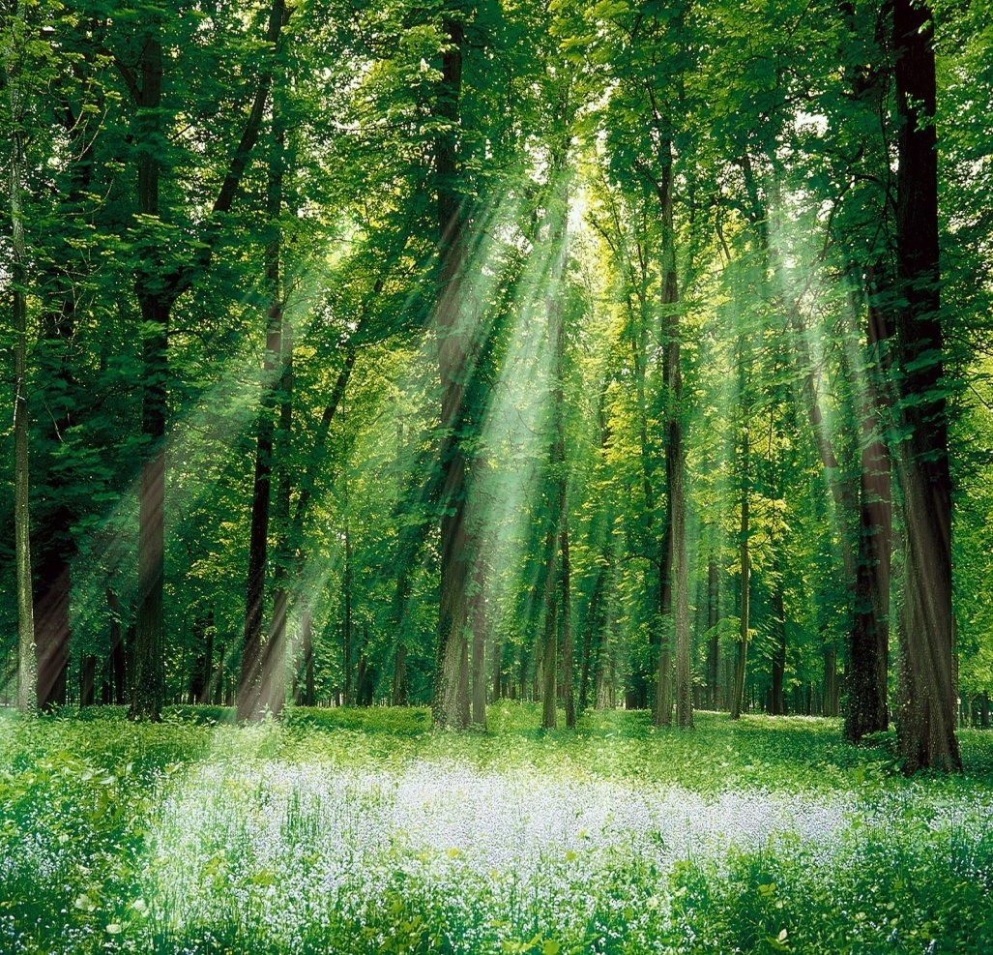
三、竭力持守彼此的約
田野的樹木都必知道，我耶和華使高樹矮小、矮樹高大、青樹枯乾、枯樹發旺。
（以西結書17:24）

Slide 15
凡事都有定期，天下萬務都有定時…栽種有時，拔出所栽種的也有時。
（傳道書3:1-2）
這些事都已聽見了，總意就是敬畏神、謹守他的誡命、這是人所當盡的本分。因為人所作的事、連一切隱藏的事、無論是善是惡、神都必審問。
（傳道書12:13-14）

Slide 16
結論：
「鹽約」(民數記18:19)
「鞋約」(路得記4:7)
「吃飯為約」(出埃及記24:11)
「立石之約」(創世記31:46)
「血約」（耶利米書34:18）

Slide 17
回應：
持守我與上帝之間的約定。
持守我與別人之間的約定。
切記「約」所代表的意義，一旦立約，就要盡力去達成，作一個誠實有信用的人，這是神所喜悅的事。

